Slide 1
安全环保部“废矿物油泄漏”应急演练
安全环保部
2023年10月11日

Slide 2
1
废矿物油泄漏处置预案—准备阶段
1、演练目的：
危废间目前存储的危废有废矿物油、化学品废液，均属于易燃物品，是公司危险源之一，为保证公司安全生产，控制风险。在发生泄漏后，能第一时间作出正确的应急响应措施，特制定本演习活动。
① 检验应急预案的实用性、可用性、可靠性；
② 检验应急小组人员是否明确自己的职责和应急程序，以及反应队伍的协调反应水平和作战水平；
③ 提高员工避免事故、防止事故、抵抗事故的能力，提高对事故的警惕性；
④ 结合演练对员工进行相关安全宣导，营造“安全生产”的良好氛围。

Slide 3
1
废矿物油泄漏处置预案—准备阶段
3、演练计划与安排
① 时间：2023年10月11日 14:00-14:30
② 地点：危废间
③ 人员安排：赖永生、吴烨德、何冯斌、林惠芳、陈德才
策划人 | 发现 险情人 | 安全区域警戒 | 现场处置方案 | 应急物资准备 | 现场应急处理 | 总结、记录人员 | 总指挥
林惠芳 | 赖永生 | 吴烨德、何冯斌 | 林惠芳 | 林惠芳 | 陈德才、赖永生 | 林惠芳 | 叶铭利

Slide 4
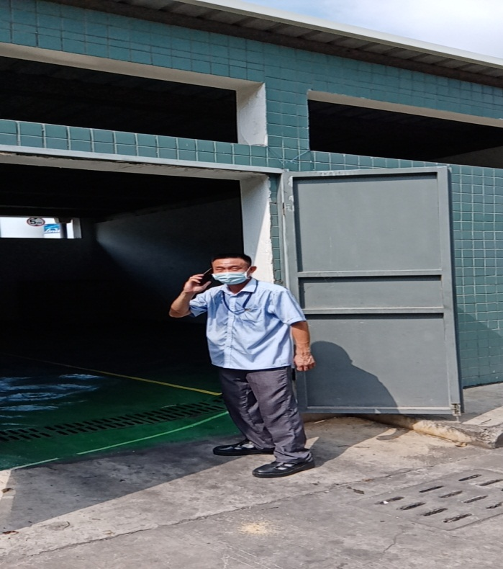
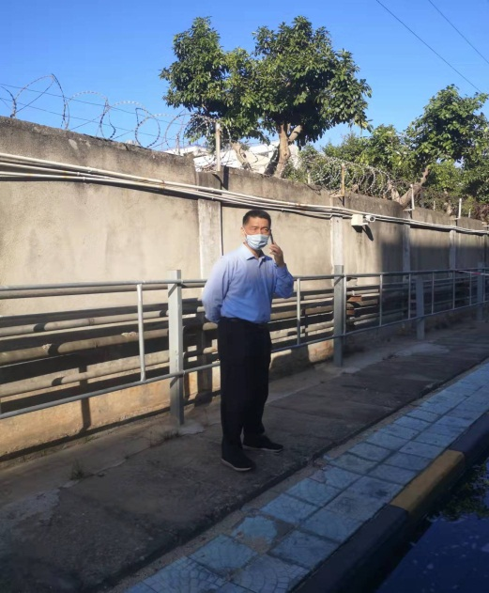
2
废矿物油泄漏应急处置方案
发现泄漏并汇报：
日常巡查，听到危废间有异常，疑似废矿物油泄漏，打开危废间的大门进行确认，确认为废矿物油泄漏，马上联系安环部经理，安环部经理立即调动环保工程师赶到现场协调处理。
▲发现险情，开门查看并报告经理
▲安环部经理立即调动环保工程师赶到现场进行指挥

Slide 5
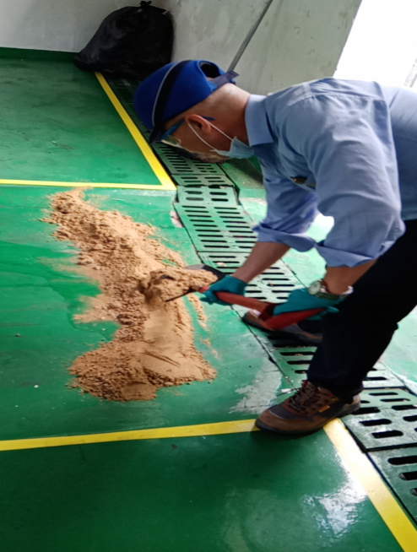
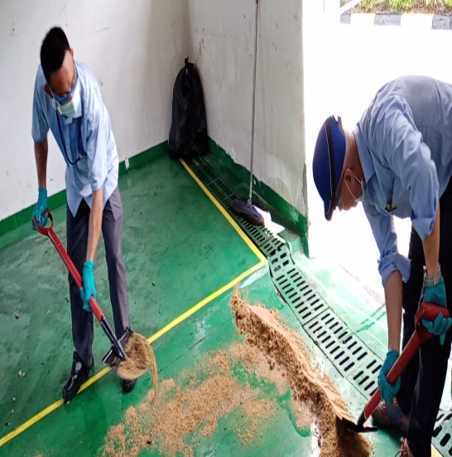
2
废矿物油泄漏应急处置方案
应急处理准备：
环保工程师立即叫来厂区应急小组人员，两个人立即拉警戒线，其他人员穿戴好手套、护目镜和口罩以及劳保鞋，用细沙对泄漏物进行围堵、初次吸收。
▲应急人员立即赶到现场并用细沙对泄漏物进行围堵
▲用细沙进行初次吸收

Slide 6
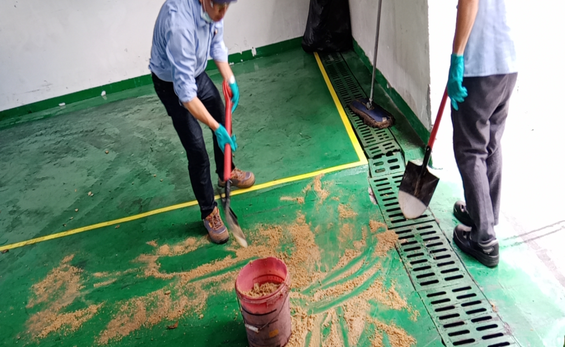
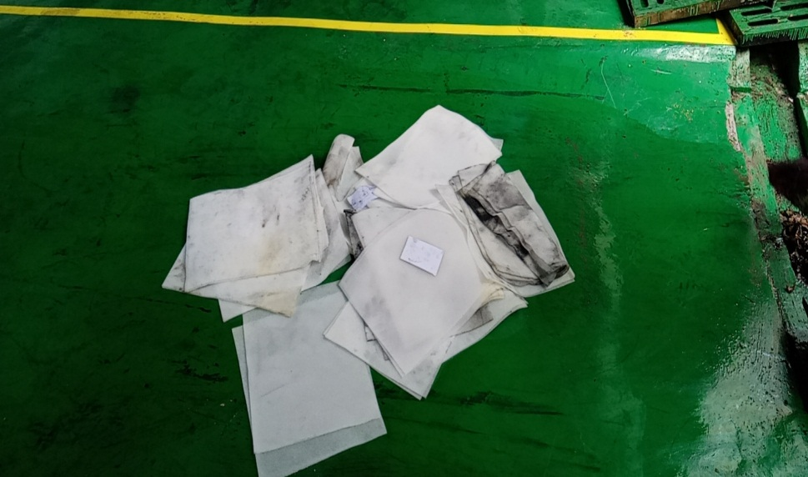
2
废矿物油泄漏应急处置方案
现场应急处理：用细沙吸收后立即收集清理细沙，用吸收棉再次进行吸收，吸收后所有的废物均作为危险废物贮存，同时应急检测单位对废水及废气进行检测。
▲清理细沙
▲用吸收棉再次进行吸收

Slide 7
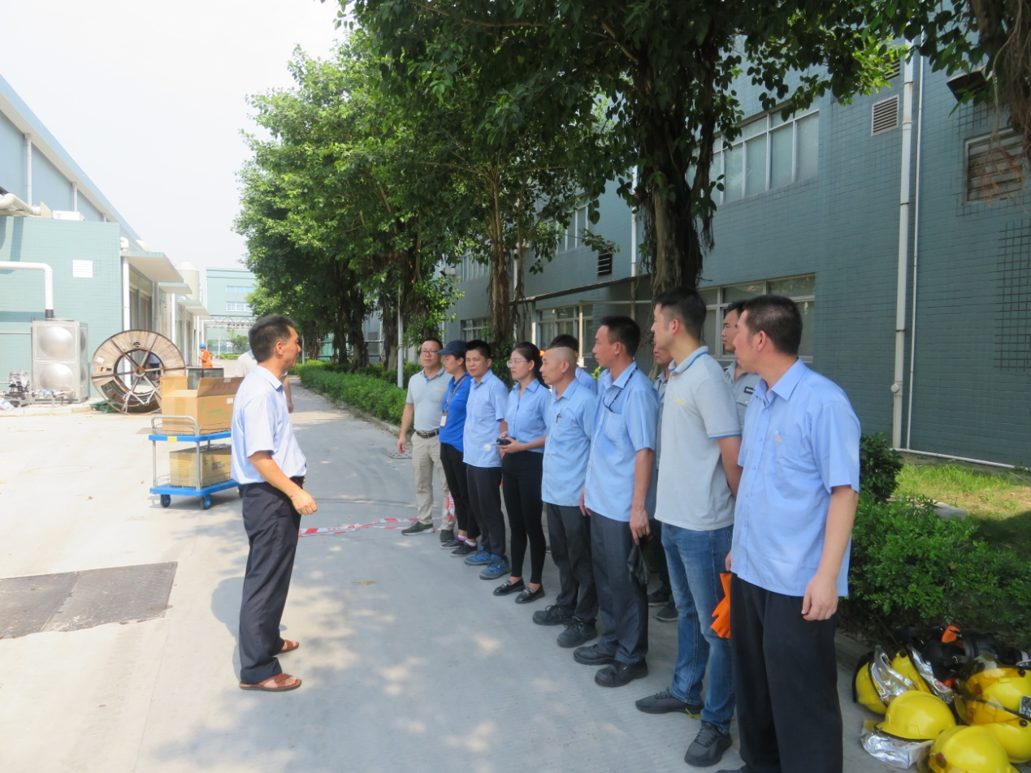
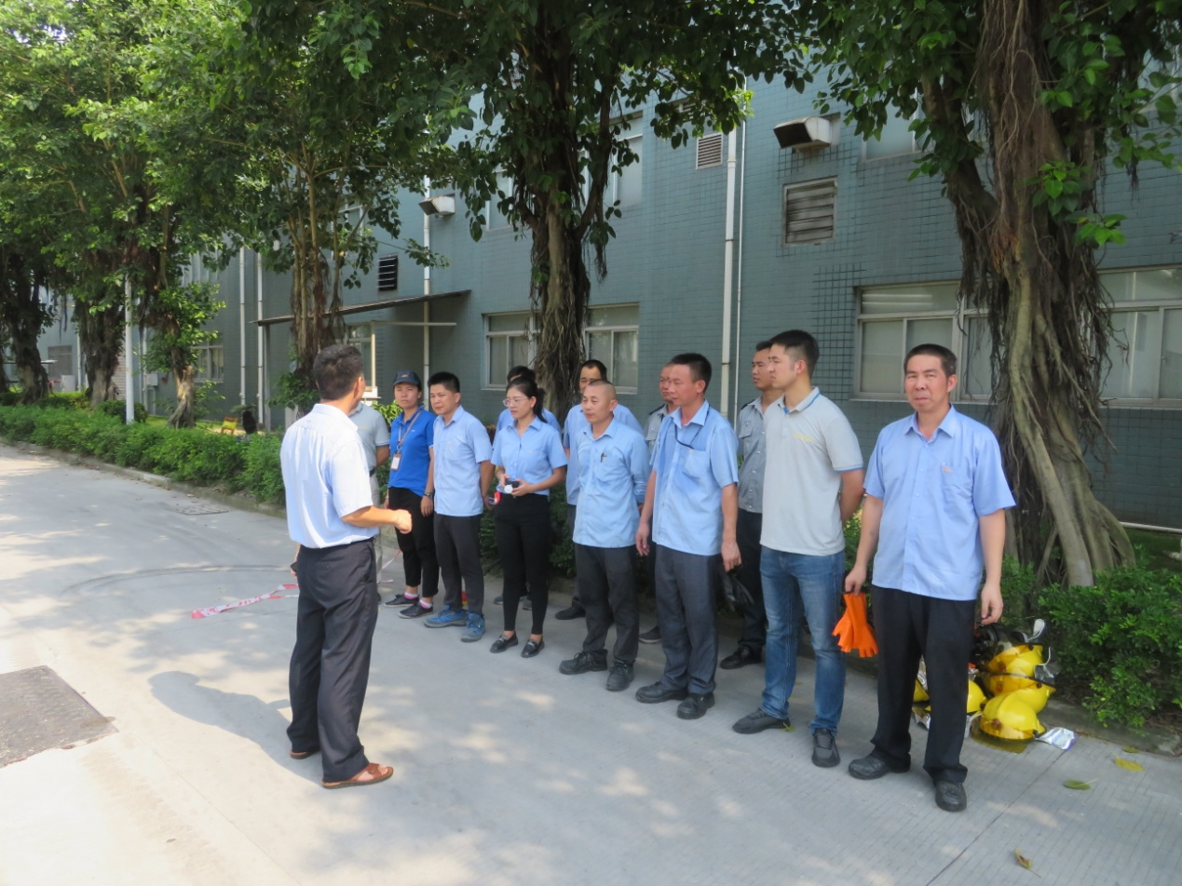
2
废矿物油泄漏应急处置方案
安全环保部经理确认现场安全，通知全体人员解除警戒，宣布演习结束，并对本次演习进行点评。

Slide 8
演练总结：
好的方面：
① 培训做的比较充分，各岗位人员均能第一时间赶到现场并熟悉自己的任务。
② 本次演练人员参与积极度高、演练过程真实性高，实际检验了部门相关应急流程的通畅性。
③本次演练真实模拟事故发生现场，演练真实度高。
④现场应急物资到位，能在最短时间内处理险情。

Slide 9
演练总结：
需要改善的方面：
①由于处于上班生产期间，观摩人员较少，需另外做宣导。

Slide 10
Thanks!

